Slide 1

Algoritmos
3. Lógica Computacional

Slide 2
¿Qué es un algoritmo?
Un algoritmo es un conjunto de instrucciones debidamente definidas para resolver un problema
Un algoritmo es un procedimiento de pasos finitos ejecutado con el fin de obtener un resultado deseado
Un programa de computadora puede contener miles de algoritmos, cada uno dedicado a una simple tarea

Slide 3

Problem solving
with algorithms
INPUT
OUTPUT
PROCESS

Slide 4
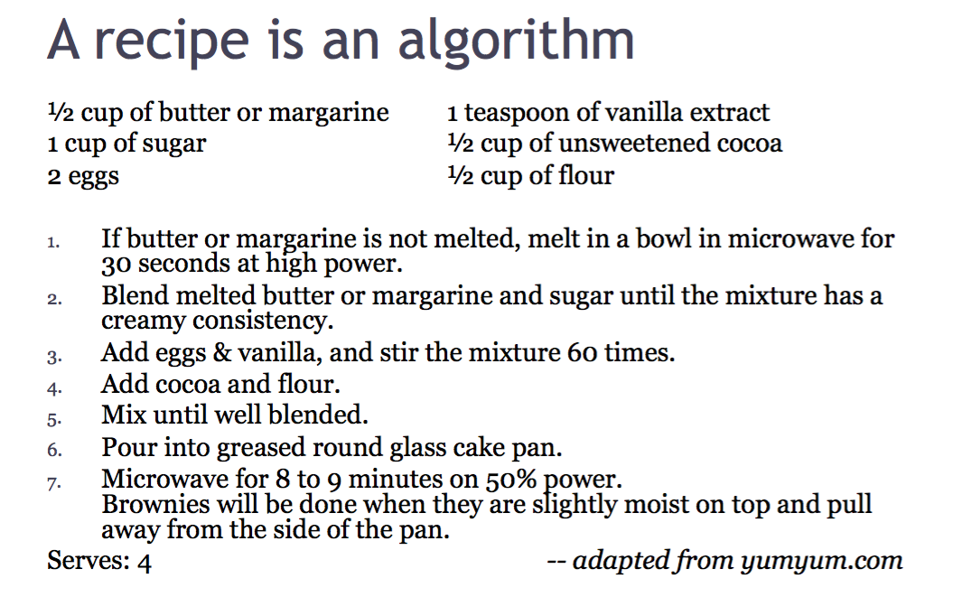

Slide 5
Problem solving
with algorithms
INPUT
OUTPUT
PROCESS

Slide 6
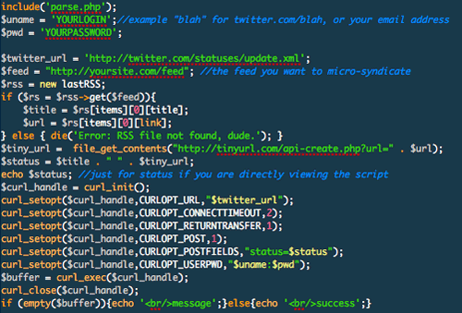
INPUT
OUTPUT
PROCESS

Slide 7
INPUT
Algorithms
OUTPUT
PROCESS

Slide 8
¿Qué necesita un algoritmo?

Slide 9
¿Qué necesita un algoritmo? INPUT
Especificación de entrada - INPUT
Ingredientes: Huevo, harina, etc.

Slide 10
¿Qué necesita un algoritmo? PROCESO
An algorithm requires clear and precisely stated steps that express how to perform the operations.
Un algoritmo requiere pasos claros y precisos que expresen cómo se llevarán a cabo las operaciones
Los algoritmos suponen que el ejecutor del mismo reconoce un set básico de operaciones primitivas
Recetas: batir, moler, cocinas, etc.
Computacional: sumar, restar, saltar, etc.

Slide 11
What does an algorithm needs? - OUTPUT
Especificación de salida - OUTPUT
El pastel (rico o no rico, pero pastel)
Especificaciones para una salida derivada de un algoritmo:
¿Qué resultados son requeridos?
¿Cómo debieran ser reportados estos resultado?
¿Qué pasa si los resultados no pueden ser procesados por un problema en la entrada?

Slide 12
Optimización
¿Qué lo hace a un algoritmo bueno?

Slide 13


Slide 14
“Everything should be as simple as possible, but no simpler.”
Albert Einstein

Slide 15
¿Qué lo hace a un algoritmo bueno?
Un buen algoritmo debe producir la salida correcta para cualquier set de entradas permitidas
Un buen algoritmo debe ejecutarse eficientemente con la menor cantidad de pasos posibles
Un buen algoritmo debe estar diseñado de manera que otros puedan entenderlo y modificarlo para especificar soluciones alternas a otros problemas

Slide 16
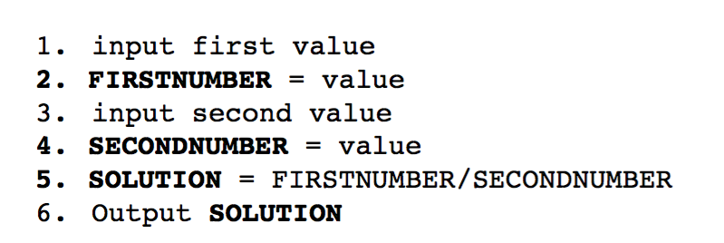
Cociente de 2 números

Slide 17
Cociente de 2 números

Slide 18
Cociente de 2 números

Slide 19
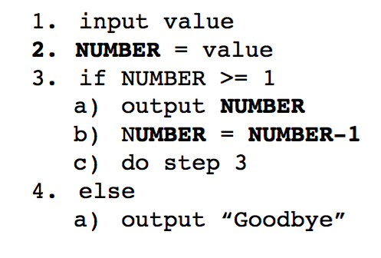
Despliega la serie de números de N a 1

Slide 20
Despliega la serie de números de N a 1

Slide 21
Despliega la serie de números de N a 1

Slide 22
Despliega la serie de números de N a 1
GOTO

Slide 23
Despliega la serie de números de N a 1
GOTO
“Prueba de escritorio”

Slide 24
Gracias.
@edolopez - edolopez@hackerschool.mx

